Slide 1
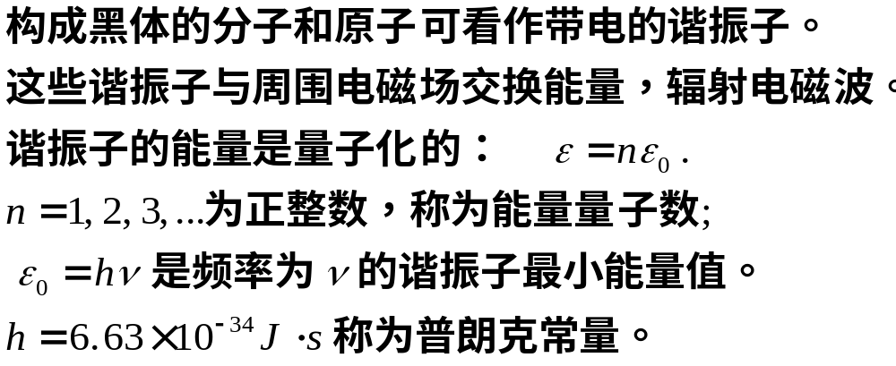
量子物理基础
基本知识点：
1. 普朗克量子假说——

Slide 2
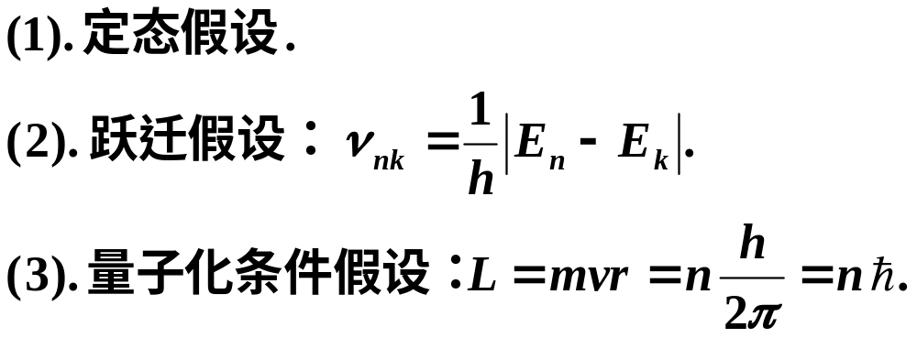
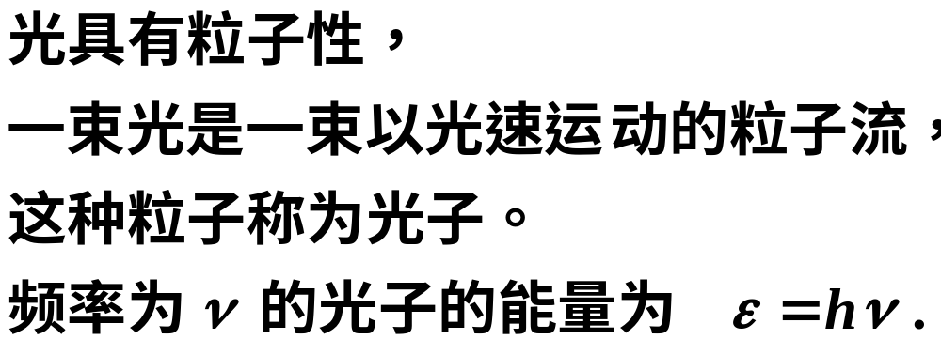
2、 玻尔氢原子理论三条基本假设：
3、 爱因斯坦光子理论：

Slide 3
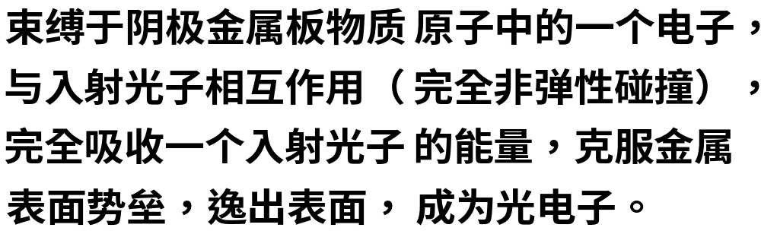

4、光电效应本质：
5、 康普顿效应本质：

Slide 4
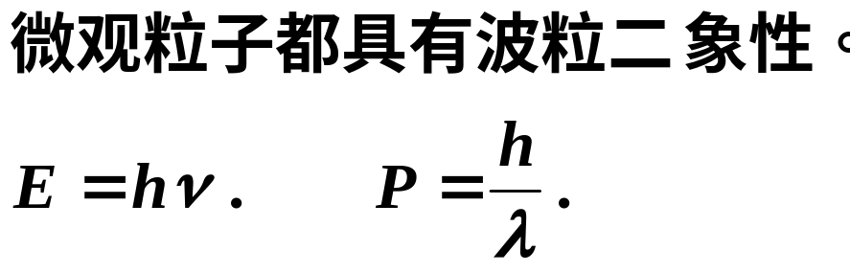
6、 物质波:
7、 不确定关系:

Slide 5
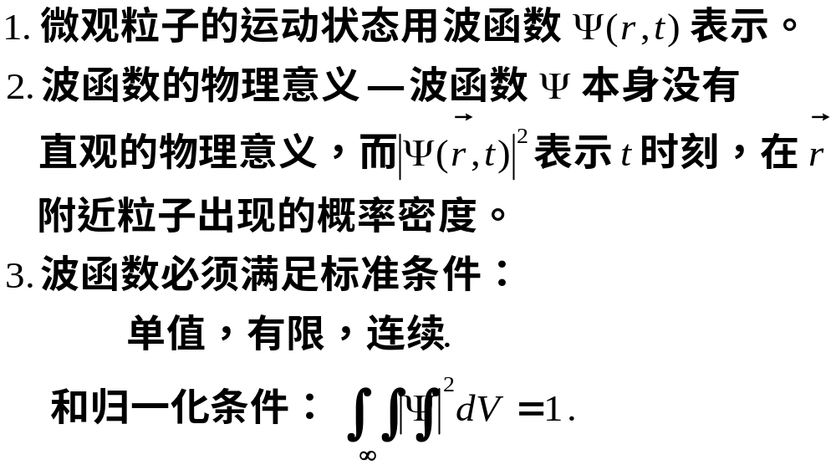
8、 波函数:

Slide 6


9、 泡利不相容原理:
10、 能量最小原理：

Slide 7
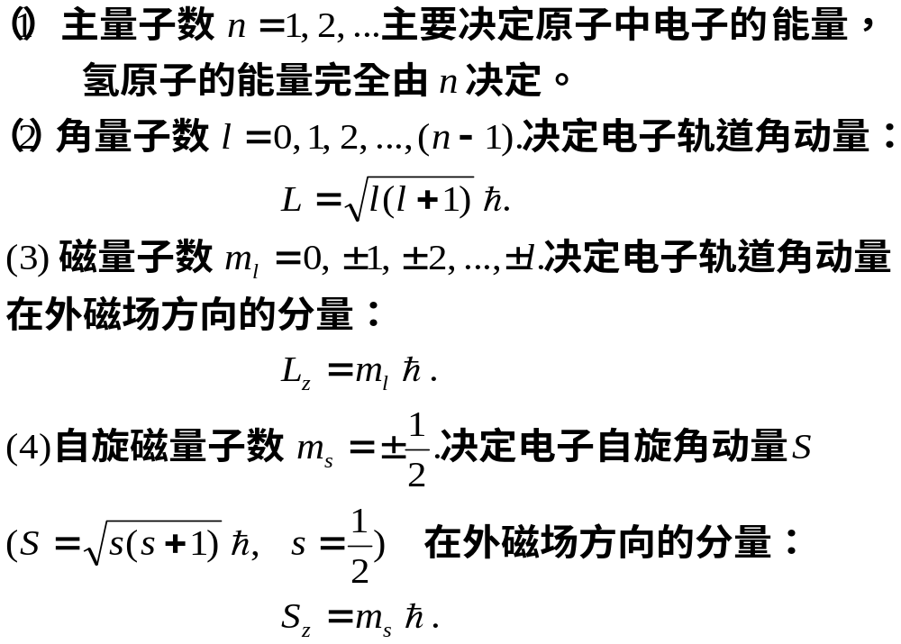
11、 四个量子数:

Slide 8
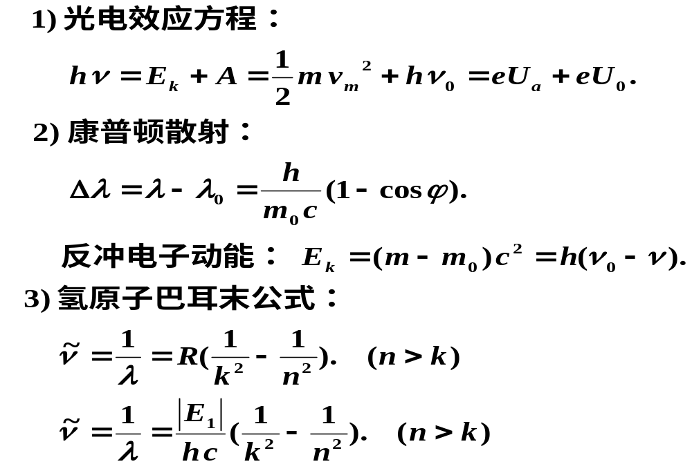
12、 重要公式:

Slide 9
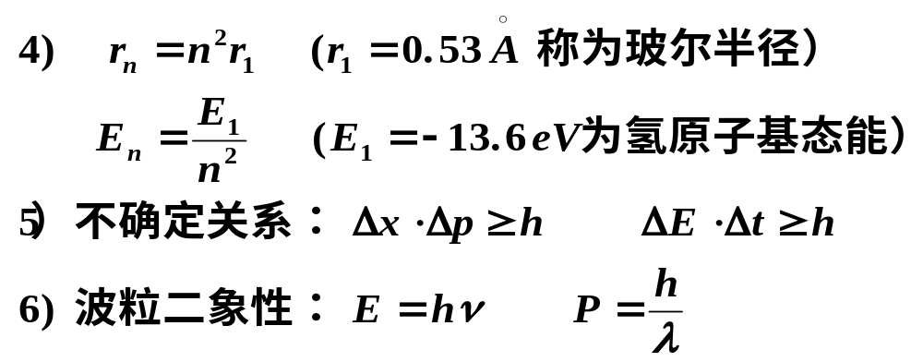
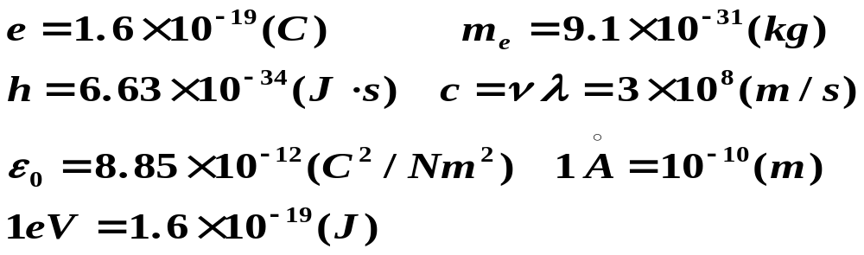
13、 重要数据:

Slide 10

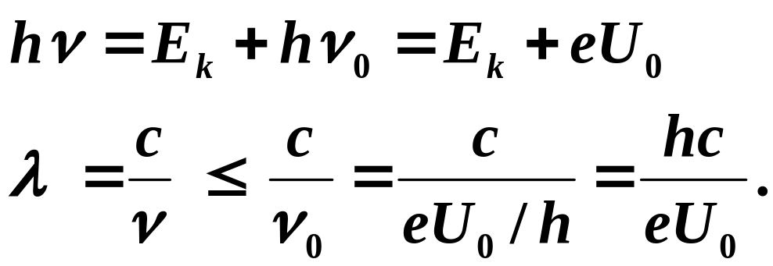
1. 已知某单色光照射到一金属表面产生了光电效应。若此金属的逸出电势差为 U₀ （使电子从金属逸出需作功 e U₀ ), 则此单色光的波长 λ 必须满足[ ]
A) λ≤ hc / (eU₀) . B) λ≥ hc / (eU₀) .
C) λ≤ eU₀ /( hc ). D) λ≥ eU₀ /( hc ).

Slide 11

2. 关于光电效应有下列说法：
(1) 任何波长的可见光照射到任何金属表面都能产生光电效应.
(2) 若入射光的频率都大于一给定金属的红限, 则该金属分别受到不同频率的光照射时,释出的光电子的最大初动能也不同.
(3) 若入射光的频率都大于一给定金属的红限, 则该金属分别受到不同频率,但强度相等的光照射时, 单位时间释出的光电子数一定相等.
(4) 若入射光的频率都大于一给定金属的红限, 则当入射光的频率不变,而强度增大一倍时,该金属的饱和光电流也增大一倍.
其中正确的是 [ ].
A. (1), (2), (3). B. (2), (3), (4). C. (2), (3). D. (2), (4).

Slide 12
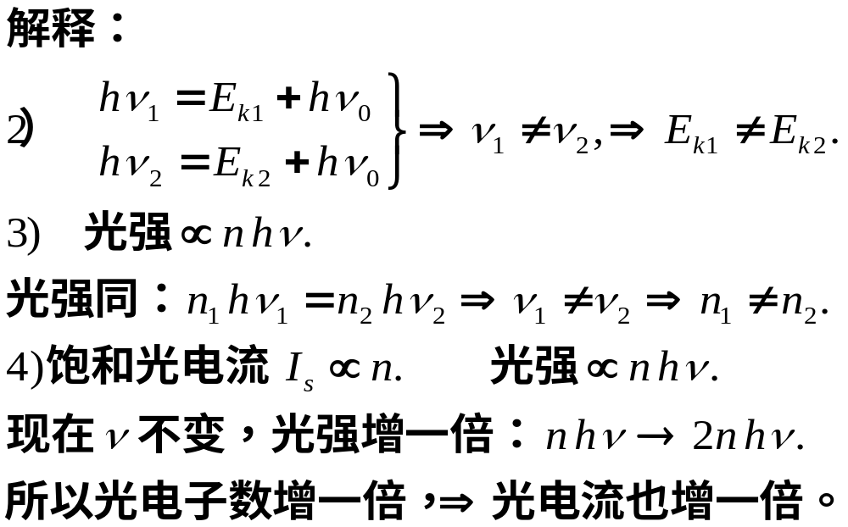

Slide 13

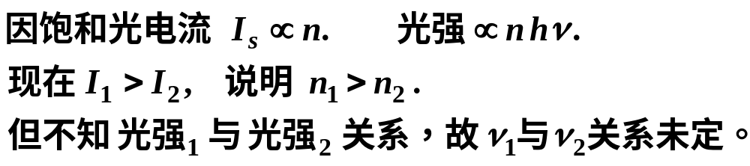
3. 用频率为 ν₁ 的单色光照射某金属时, 测得饱和电流为 I₁。 用频率为 ν₂ 的单色光照射某金属时， 测得饱和电流为 I₂ 。 若 I₁ > I₂ ，则 [ ]
A. ν₁ > ν₂ . B. ν₁ < ν₂ .
C. ν₁ = ν₂ . D. ν₁ , ν₂的关系还不能 确定.

Slide 14






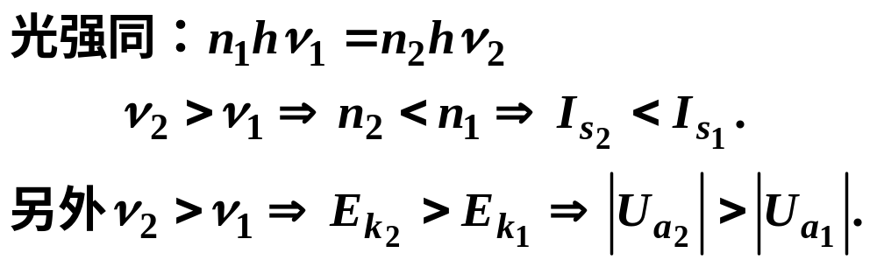
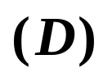
4. 以一定频率的单色光照射到某金属，测出其光电流的曲线如图中实线所示，然后在光强度不变的条件下，增大光的频率，测出其光电流的曲线如图中的虚线所示。则满足题意的图是 [ ]

Slide 15



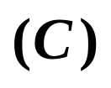
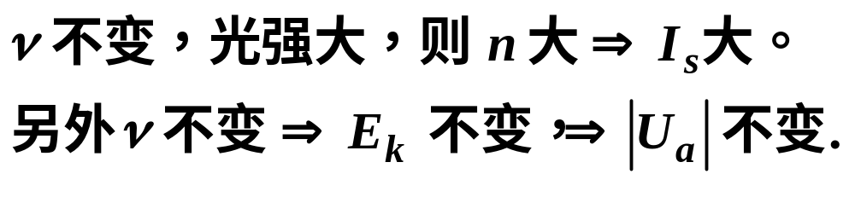
5. 以一定频率的单色光照射到某金属,测出其光电流的曲线如图中实线所示, 然后保持频率不变，增大光强, 测出其光电流的曲线如图中的虚线所示. 则满足题意的图是 [ ]

Slide 16

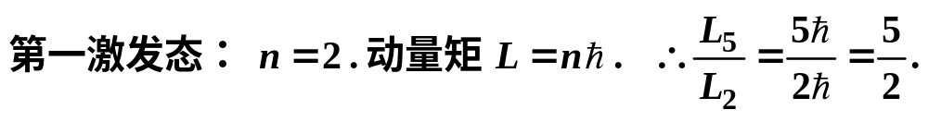

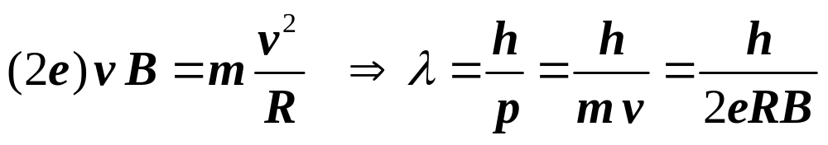
6. 根据玻尔理论，氢原子在 n = 5 轨道上的动量矩与在第一激发态的轨道动量矩之比为： [ ]
A. 5 / 2 .B. 5 / 3 .C. 5 / 4 . D. 5 .
7. 若α粒子（电量为 2 e ）在磁感应强度为 B 的均匀磁场中沿半径为 R 的圆形轨道运动，则 α 粒子的德布罗意波长为 [ ]。
A. h / ( 2 e R B ) . B. h / ( e R B ) .
C. 1 / ( 2 e R B h ) . D。 1 / ( e R B h ) .

Slide 17

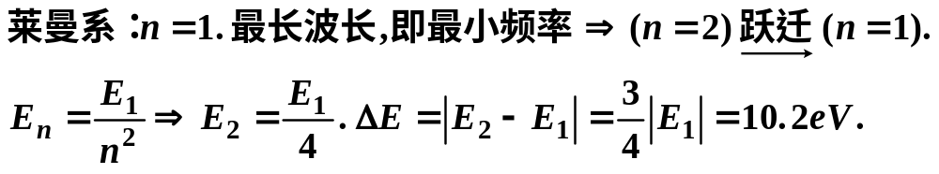
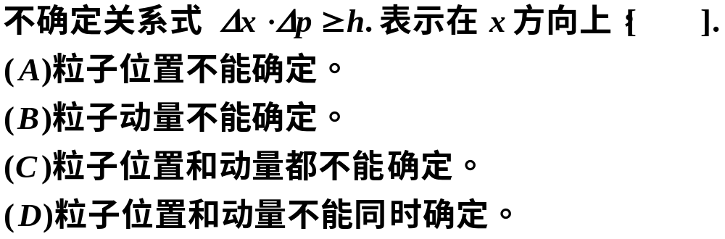
8. 要使处于基态的氢原子受激发后，能发射莱曼系的最长波长的谱线，至少应向基态氢原子提供的能量是 [ ] 。
A) 1. 5 eV B) 3. 4 eV C) 10. 2 eV D) 13. 6 eV
9.

Slide 18


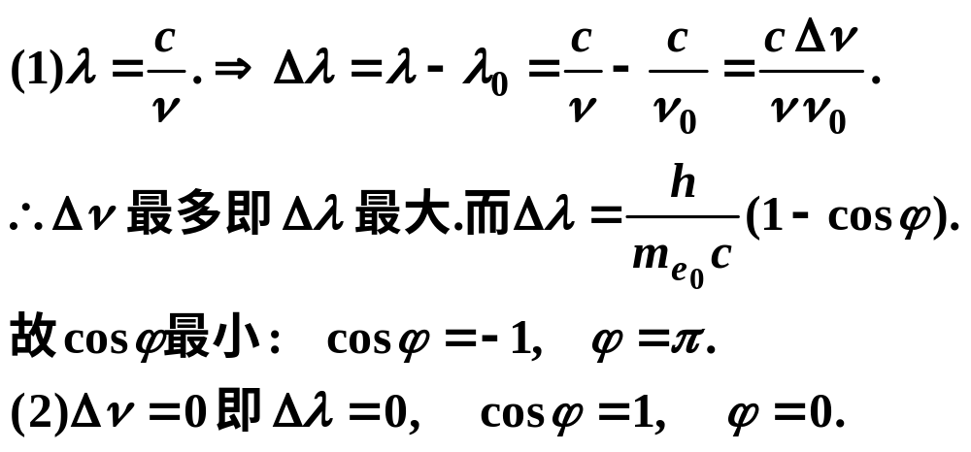
10. 康普顿散射中，当出射光子与入射光子方向成夹角θ=______时，光子的频率减小得最多；当θ= _____ 时，光子的频率保持不变。

Slide 19


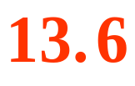

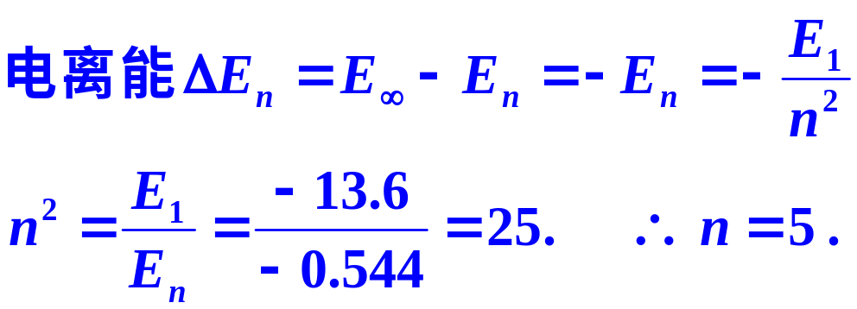
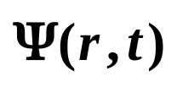

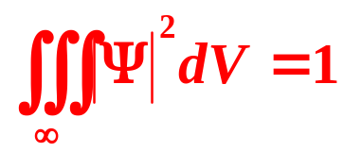
11. 玻尔氢原子理论中，势能为负值，而且数值比动能大，所以
总能量为 值，并且只能取 值。
12. 氢原子基态电离能是 eV. 电离能为 0. 544 eV 的激发态
氢原子，其电子处在 n = 的状态上运动。
描述微观粒子运动的波函数为 ， 则ΨΨ*表
示
Ψ须满足的条件是 ，
其归一化条件是 。

Slide 20


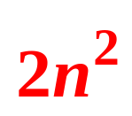
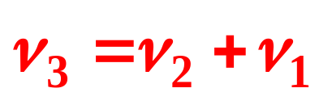
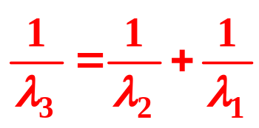
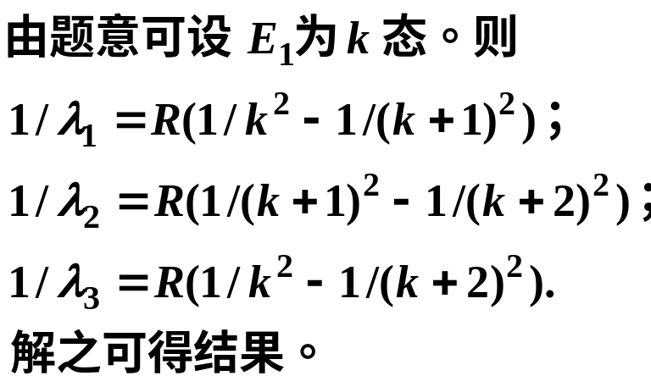
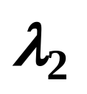
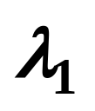
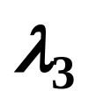
14 . 原子内电子的量子态由 n、l、m_{l}、m_{s} 表征。
当 n、l、m_{l} 一定时，不同的量子态数目为
当 n、l 一定时 ，不同的量子态数目为
当 n 一定时，不同的量子态数目为
15. 图示被激发的氢原子跃迁到低能级时（图中E₁不是基态），可发出波长为 λ_{1、} λ₂ 、λ₃的辐射，其频率ν₁ 、ν₂、ν₃的关系式是 ；
三个波长的关系等式是

Slide 21
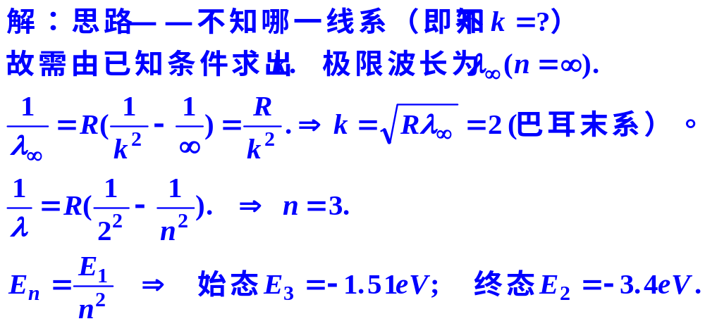
16. 已知氢原子光谱的某一线系的极限波长为3647埃，其中有一谱线波长为6565埃，求与该波长相应的始态和终态能级的能量（ R= 1.097×10⁷m⁻¹ ).

Slide 22
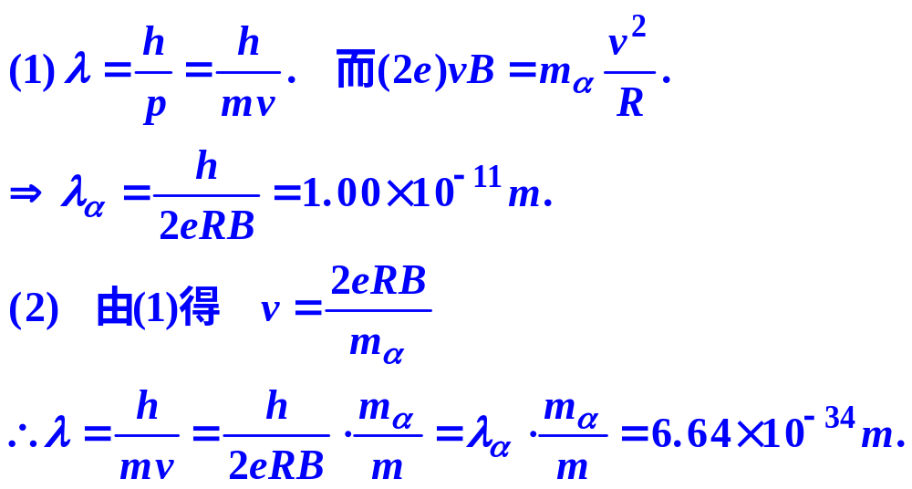
17.α粒子在磁感应强度为B= 0.025T 的均匀磁场中沿半径为R=0.83cm 的圆形轨道运动。
（1）计算其德布罗意波长。
（2）若使质量 m=0.1g 的小球以与α粒子相同的速率运动，则其波长为多少？ （m_{α} =6.64×10⁻²⁷ kg )

Slide 23
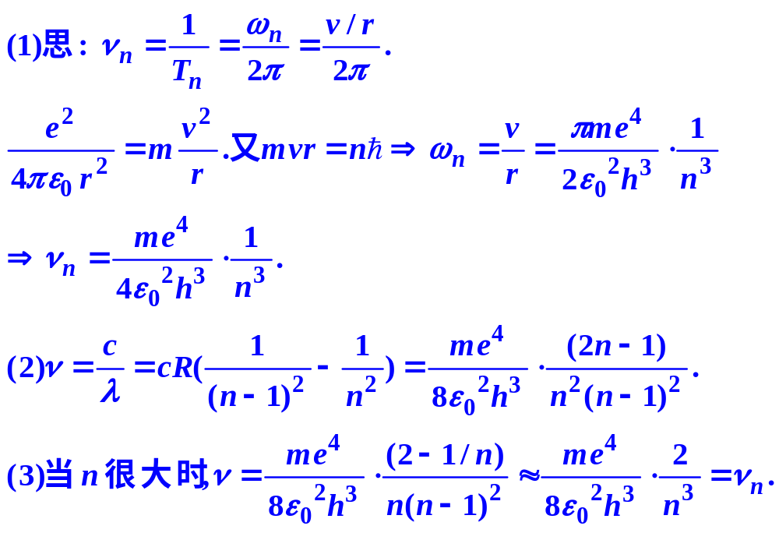
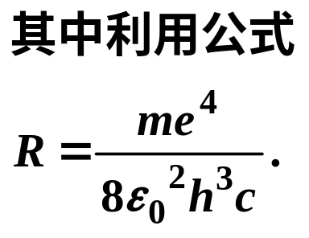
18. 根据玻尔理论（1）计算氢原子中电子在量子数为 n 的轨道上作圆周运动的频率。（2）计算当该电子跃迁到（n-1）的轨道上时所发出的光子的频率。（3）证明当 n 很大时，上述（1）和（2）的结果近似相等。

Slide 24
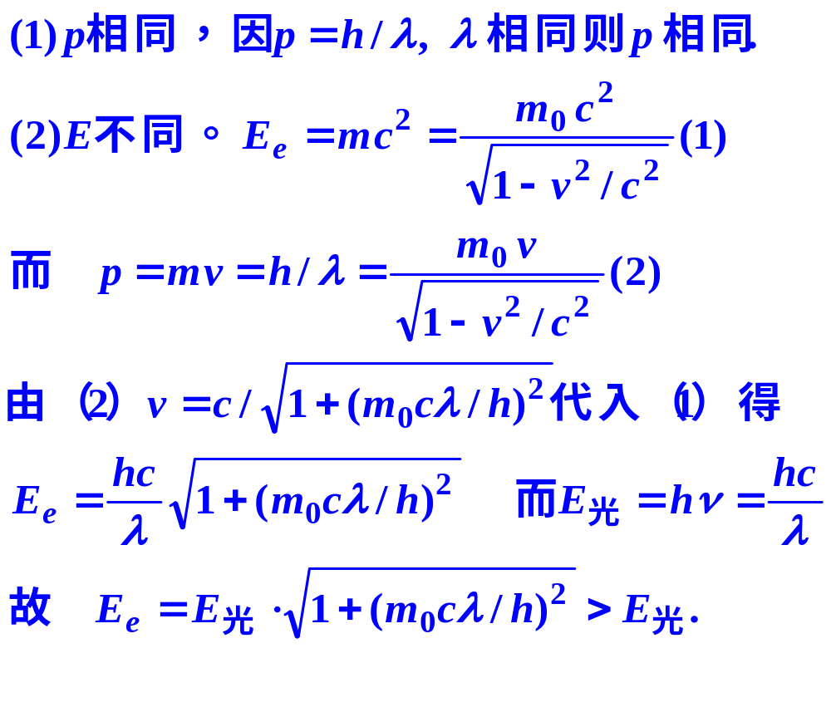
19. 已知某电子的德布罗意波长和光子的波长相同。
（1）它们的动量大小是否相同？为什么？
（2）它们的（总）能量是否相同？为什么？

Slide 25

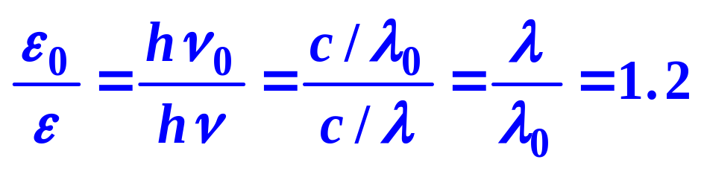
20. 在X散射实验中，若散射光波长是入射光波长的1.2 倍 ，则入射光光子能量与散射光光子能量之比ε₀/ε为[ ]
A) 0.8 B)1.2 C) 1.6 D) 2.0
21. 当大量氢原子处于n=3 的激发态时，原子跃迁将发出：[ ]
A) 一种波长的光。 B) 两种波长的光。
C) 三种波长的光。 D) 连续光谱。

Slide 26


22. 若有两种不同质量的粒子，其德布罗意波长相同，则这
两种粒子的 [ ]
A) 动量相同。 B) 能量相同。C) 速度相同。D) 动能相同。
23. 氢原子的 L 壳层中，电子可能具有的量子数
( n, l, m_{l} , m_{s} ) 是 [ ]
A) ( 1, 0, 0, -1/2 ) B) ( 2, 1, -1, 1/2 )
C) ( 2, 0, 1, -1/2 ) D) ( 3, 1, -1, 1/2 )

Slide 27

24. 德布罗意的波函数与经典波的波函数的本质区别是：
25. 1921年施特恩和格拉赫在实验中发现，一束处于 s 态的原子射线，在非均匀磁场中，分裂为两束。对于这种分裂，用电子轨道运动的角动量空间取向量子化难于解释，只能用
来解释。

Slide 28








26. 氢原子的部分能级跃迁示意如图。在这些跃迁中，
（1）从 n = 的能级跃迁到n = 的能级时发射的光子波长最短。
（2）从 n = 的能级跃迁到 n = 的能级时发射的光
子的频率最小。

Slide 29
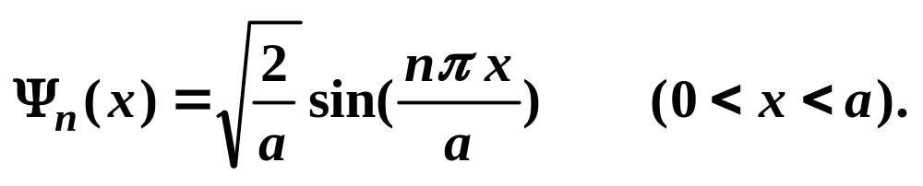
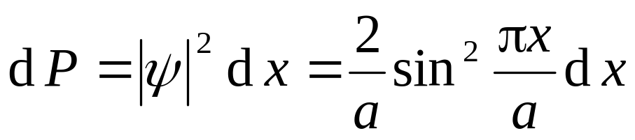
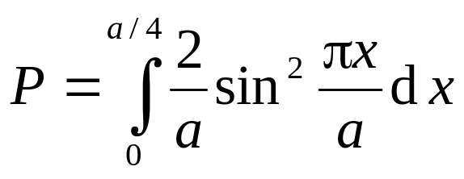
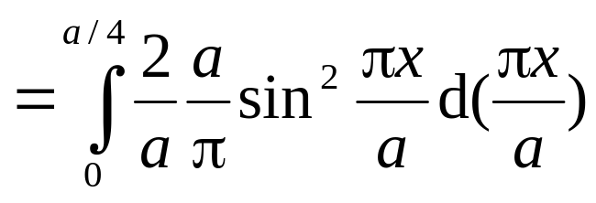
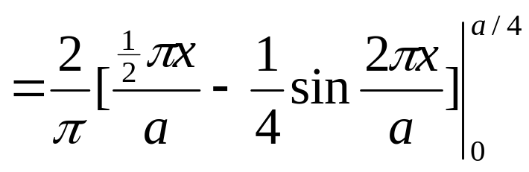
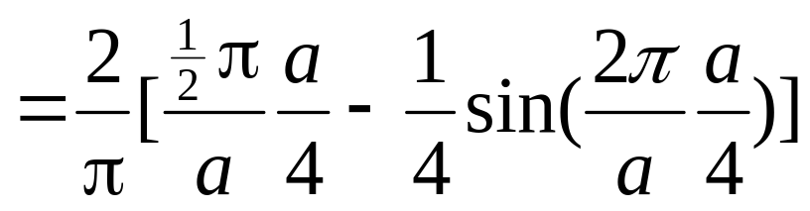
27. 粒子在一维矩形无限深势阱中运动，波函数为：
若粒子处于 n = 1 的状态，在 0 ~ (1/4) a 区间发现粒子的概率是多少？
解：
粒子位于0 – a/4内的概率为：
=0.091

Slide 30
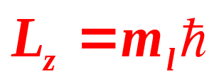
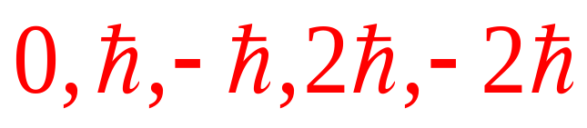
28.根据量子力学理论，氢原子中电子的角动量在外磁场方向上的投影为 ，当角量子数 l =2 时，L_{z}的可能取
值为

Slide 31




◆ 半导体—— n （电） 4 （5）施主导底
p （空） 4 （3）受主满顶
1. n 型半导体中， 杂质原子所形成的局部能级称为 ，在能带结构中应处于 中，
而接近 。
2. 激发本征半导体中传导电子的几种方法有（1）热激发，（2）光激发，（3）用三价元素掺杂，（4）用五价元素掺杂。对于纯锗和纯硅这类本征半导体，在上述方法中能激发其传导电子的只有 [ ]
A. (1)(2). B. (3)(4). C. (1)(2)(3). D. (1)(2)(4).

Slide 32

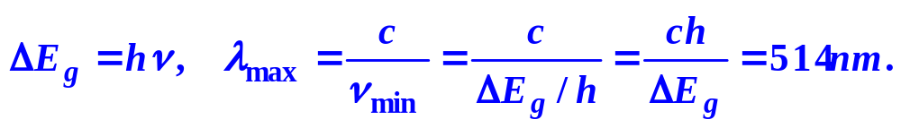
3.与绝缘体比较，半导体的能带结构特点是 [ ]
A.导带也是空带。 B. 满带与导带重合，
C.满带中总是有空穴，导带中总是有电子。
D.禁带宽度较窄。
4.硫化镉（C_{d}S）晶体的禁带宽度为 2.42 eV, 要使这种晶体产生本征光导电，则入射到晶体上的光的波长不能大于 [ ]
A. 650 nm. B. 628 nm. C. 550 nm. D. 514 nm.

Slide 33




◆激光——
1. 世界上第一台激光器是 [ ]
A) 氦-氖激光器。 B)氩离子激光器。
C)二氧化碳激光器。 D)红宝石激光器。
2.激光全息照相技术主要利用激光的哪一种优良特性？
A) 亮度高 B)方向性好 C)相干性好
D) 抗电磁干扰能力强
3. 按照原子的量子理论，原子可以通过
和 两种方式发光，而激光是由
方式产生的。

Slide 34




4. 下列条件中 哪些是产生激光的条件，写出其标号：
1）自发辐射 2）受激辐射 3）粒子数反转，
4）三能级系统 5）谐振腔。
5. 光和物质相互作用产生受激辐射时，辐射光和照射光具有完全
相同的 特性，这些特性是指： 。
相位，频率，偏振态，传播方向
6. 产生激光的必要条件是： 。
激光的三个主要特性是：
7 . 激光器中，光学谐振腔的作用是
（1）
（2）
（3）

Slide 35




8. 激光器的基本结构包括三部分： ，
和 。
9. 按工作物质不同，激光器可分为四大类，它们是
、 、
和 。

Slide 36
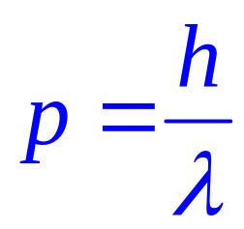
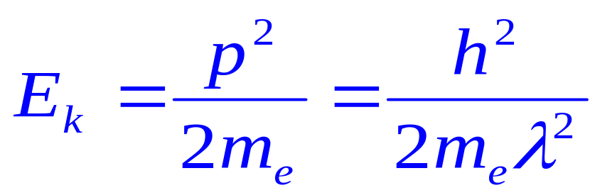
当电子的德布罗意波长与可见光波长( λ = 5500Å )相同时，
求它的动能是多少电子伏特？
（电子质量m_{e} = 9.11 × 10⁻³¹ kg，普朗克常量h = 6.63×10⁻³⁴J.s
1eV=1.6 ×10⁻¹⁹J ）

Slide 37


用频率为γ₁ 的单色光照射某一种金属时，测得光电子的
最大动能为E_{K1}，用频率为γ₂的单色光照射另一种金属时，
测得光电子的最大动能为E_{K2}，如果 E_{K1} >E_{K2}，那么
√
某金属产生光电效应的红限波长为λ₀，今以波长为λ(λ< λ₀)
的单色光照射该金属，金属释放出的电子（质量为m_{e}）的动
量大小为:
√
在康普顿效应实验中，若散射光波长是入射光波长的1.2倍，
则散射光光子能量ε与反冲电子动能E_{k}之比ε/ E_{k}为
√
A) 2 B) 3 C) 4 D) 5

Slide 38



电子显微镜中的电子从静止开始通过电势差为U的静电场
加速后，其德布罗意波长是0.4Å，则U约为：
√
A)150V B)330V C)630V D)940V
静质量为m_{e}的电子，经电势差为U₁₂的静电场加速后，若
不考虑相对论效应，电子的德布罗意波长λ =
电子的自旋磁量子数m_{S}只能取 和 两个值。
根据量子论，氢原子核外电子的状态可由四个量子数来确定，其中主量子数n可取的值为 ，它可决定
1、2、3、….
氢原子能量

Slide 39










根据玻尔氢原子理论，若大量氢原子处于主量子数n = 5的
激发态，则跃迁辐射的谱线可以有 条，其中属于巴耳
末系的谱线有 条。
氩（Z=18）原子基态的电子组态是：
√
氢原子中处于 3d 量子态的电子，描述其量子态的四个量子
数（n， l ，m_{l,} ，m_{s} ）可能取的值为：
√

Slide 40
p 型半导体中杂质原子所形成的局部能级（即受主能级），
在能带结构中应处于：
√
A、满带中 B、禁带中，但接近满带顶
B、导带中 D、禁带中，但接近导带低
附图是导体、半导体、绝缘体在热力学温度T=0K 时的能带
结构图。其中属于绝缘体的能带结构是：
√
A.(1) B .(2) C .(1)、(3) D. (3) E .(4)
导带
空带
空带
空带
导带
禁带
禁带
禁带
禁带
（1）
（2）
（3）
（4）

Slide 41






已知某金属的逸出功为A，用频率为 ν₁ 的光照射该金属能产生光电效应，则该金属的红限频率 ν₀ =
且遏止电压
以波长为 λ = 0. 207 μm 的紫外光照射金属钯表面产生光电效应，已知钯的红限频率 赫兹，则其遏止
电压 。
0.99
已知粒子在一维无限深势阱中运动，其波函数为:
那么粒子在x = 5 a / 6 处出现的概率密度为:
√

Slide 42




如果电子被限制在边界x与x +dx之间，dx =0.5 Å，则电子
动量x分量的不确定量近似地为________________kg·m／s．
(不确定关系式 普朗克常量h =6.63×10⁻³⁴ J·s)
1.33×10⁻²³
在下列各组量子数的空格上，填上适当的数值，以便使
它们可以描述原子中电子的状态
1
(1) n =2，l =________，m_{l}= -1， ．
(2) n =2，l =0，m_{l} =________， ．
(3) n =2，l =1，m_{l} = 0，m_{s} =________ ．
0

Slide 43




设粒子运动的波函数图线分别如图(A)、(B)、(C)、(D)所示，那么其中确定粒子动量的精确度最高的波函数是哪个图？
√
(A)
x
(B)
x
(C)
x
(D)
x

Slide 44
C
下述说法中，正确的是:
(A)本征半导体是电子与空穴两种载流子同时参与导电，而杂质半导体只有一种载流子参与导电，所以本征半导体导电性能比杂质半导体好.
(B) n型半导体的性能优于p型半导体，因n型半导体是负电子导电，p型半导体是正离子导电.
(C)n型半导体中杂质原子所形成的局部能级靠近空带(导带)的底部，使局部能级中多余的电子容易被激发跃迁到空带中去，大大提高了半导体导电性能.
(D)p型半导体的导电机构完全决定于满带中空穴的运动.

Slide 45






以波长λ= 410 nm (1 nm = 10⁻⁹ m)的单色光照射某一金属，
产生的光电子的最大动能E_{K}= 1.0 eV，求能使该金属产
生光电效应的单色光的最大波长是多少？
解：设能使该金属产生光电效应的单色光最大波长为λ₀．由
可得
又按题意：
∴
得
= 612 nm

Slide 46
氢原子中处于2p状态的电子，描述其量子态的四个量子数(n，l，m_{l}，m_{s})可能取的值为
(A) (2，2，1，-1/2）
C
(B) (2，0，0，1/2）
(C) (2，1，-1，-1/2）
(D) (2，0，1，1/2）
当氢原子从某初始状态跃迁到激发能(从基态到激发态所需的能量)为10.19 eV的激发态上时，发出一个波长为4860 Å的光子，则初始状态氢原子的能量是________eV．
－0.85
要使处于基态的氢原子受激发后能发射赖曼系(由激发态跃迁到基态发射的各谱线组成的谱线系)的最长波长的谱线，至少应向基态氢原子提供的能量是
(A) 1.5 eV． (B) 3.4 eV．
(C) 10.2 eV． (D) 13.6 eV．
C

Slide 47




在均匀磁场B内放置一极薄的金属片，其红限波长为λ₀．今用单色光照射，发现有电子放出，有些放出的电子(质量为m，电荷的绝对值为e)在垂直于磁场的平面内作半径为R的圆周运动，那么此照射光光子的能量是：
B
(A)
(B)
(C)
(D)
太阳能电池中，本征半导体锗的禁带宽度是0.67 eV，它能吸收的辐射的最大波长是________________．
1.85×10⁴ Å = 1.85×10³ nm
(普朗克常量h =6.63×10⁻³⁴ J·s，1 eV =1.60×10⁻¹⁹ J)

Slide 48







已知粒子在无限深势阱中运动，其波函数为
(0 ≤x ≤a)
求发现粒子的概率为最大的位置．
解：先求粒子的位置概率密度
当
时，
有最大值．在0≤x≤a范围内可得

